Slide 1
精通时间管理 ——
走向高效的大学生活
盛曦 郑淑涵

Slide 2
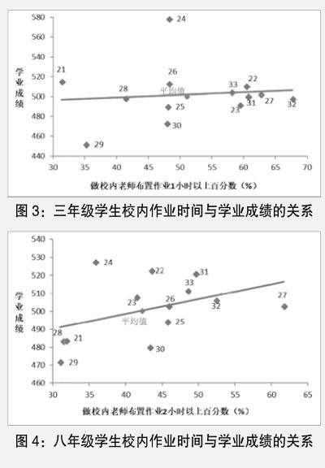
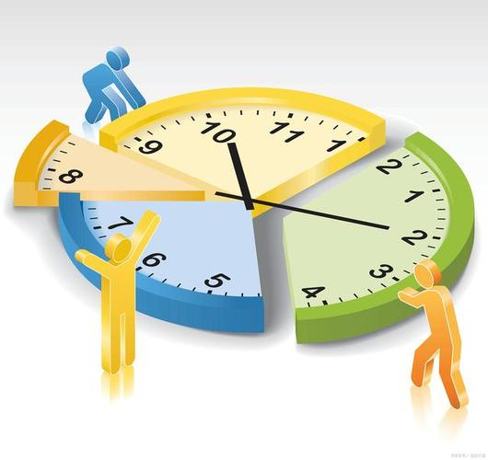
为什么时间管理如此重要？
时间管理：有效利用时间以提高生产力和生活质量。
良好的时间管理可以达到事半功倍的效果。
对无论学业成功、职业发展或个人福祉都有着巨大的影响。

Slide 3
时间管理为何失败
01

Slide 4

决策疲劳
  个人在连续做出多个决策后，其决策质量和意愿逐渐下降的现象。

Slide 5

奖励延迟
  即时奖励：在行为完成后立即给予的奖励。能够立即满足个体的需求，激发积极的情绪和行为。
  延迟奖励：较长时间后才能得到的奖励。它需要个体具有较强的自制力和耐心，愿意为了未来的回报做付出。

Slide 6
时间管理方法
02

Slide 7
如何有效管理时间？
01
02
SMART原则
柳比歇夫时间管理法
03
番茄工作法

Slide 8
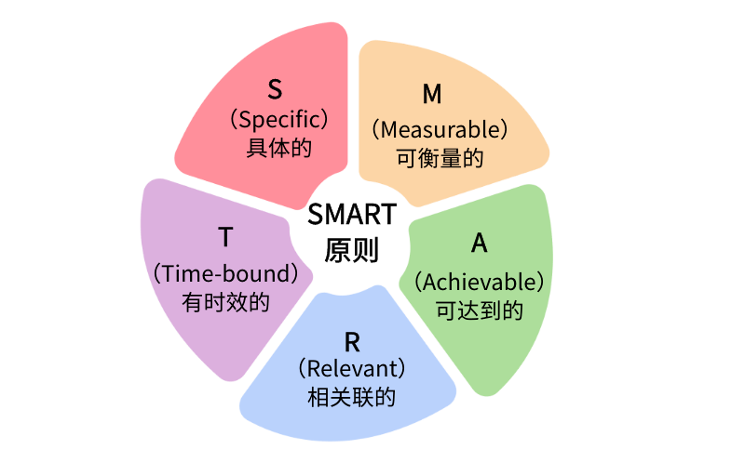
01 SMART原则
具体（Specific）
  明确具体的目标
可衡量（Measurable）
  设定可以量化的目标
可实现（Achievable）
  确保目标在你的能力范围内
相关（Relevant）
  确保目标与你的长期学业或职业目标相符
时限性（Time-bound）
  给目标设定一个明确的完成日期

Slide 9

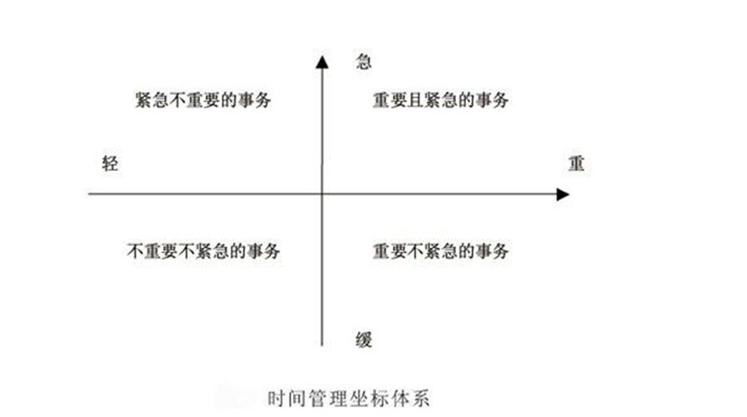
02 柳比歇夫时间管理法
重要且紧急：
  这些任务需要立即关注和处理。
重要但不紧急：
  这些任务对长期目标至关重要。
紧急但不重要：
  这类任务可能会干扰你的日常生活，但对你的长期目标帮助不大。
既不紧急也不重要：
  这些任务通常是时间消耗者，应尽可能减少。

Slide 10



03 番茄工作法
一个周期：
选择一个具体任务
解决三个微积分问题！
设定25分钟专心工作
即时奖励get！
休息5分钟
更大的奖励！
四个周期后：

Slide 11
THANK YOU

